Slide 1
Softwaretechnik I
Praktische Arbeit - OOA Zweiergruppe 2.3
Mona Amro
Jingrun Zhang
12.12.2022

Slide 2
Anforderungstext – Bank (G2)
In einer Bank können Kunden eine Reihe von Konten eröffnen. Hierzu müssen der Name und die Adresse hinterlegt werden. Alle Konten haben einen Saldo, welcher angibt, was für ein Wert sich aktuell auf dem Konto befindet. Girokonten sind die ganz normalen Konten, sie werden durch eine eindeutige IBAN identifiziert. Zudem gibt es Depotkonten, in dem die von den Kunden gekauften Aktien abgelegt werden. Der Kunde kann sich eine Auflistung der verschiedenen Posten in seinen Depots anzeigen lassen. Wichtig ist, dass zur Deckung von Käufen und zur Ausschüttung bei Verkäufen oder Dividendenzahlungen immer ein Referenzkonto angegeben werden muss. Zur Berechnung des Saldos eines Depots werden immer die Tageskurse der Aktien verwendet. Aktien werden durch die sogenannte Wertpapierkennnummer eindeutig identifiziert.

Slide 3
Anforderungstext – Bank (G2)
Text Kandidat für Klasse
Text Kandidat für Attribut
In einer Bank können Kunden eine Reihe von Konten eröffnen. Hierzu müssen der Name und die Adresse hinterlegt werden. Alle Konten haben einen Saldo, welcher angibt, was für ein Wert sich aktuell auf dem Konto befindet. Girokonten sind die ganz normalen Konten, sie werden durch eine eindeutige IBAN identifiziert. Zudem gibt es Depotkonten, in dem die von den Kunden gekauften Aktien abgelegt werden. Der Kunde kann sich eine Auflistung der verschiedenen Posten in seinen Depots anzeigen lassen. Wichtig ist, dass zur Deckung von Käufen und zur Ausschüttung bei Verkäufen oder Dividendenzahlungen immer ein Referenzkonto angegeben werden muss. Zur Berechnung des Saldos eines Depots werden immer die Tageskurse der Aktien verwendet. Aktien werden durch die sogenannte Wertpapierkennnummer eindeutig identifiziert.
Text doppelte Kandidat
Text Substantiv, der nicht zum Problem gehören

Slide 4
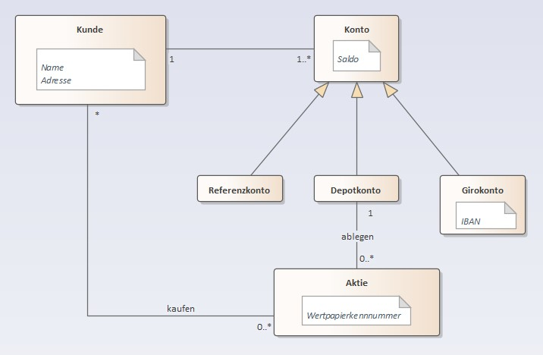
Domänenmodell
Fügen Sie bitte Ihr Domänenmodell ein.

Slide 5
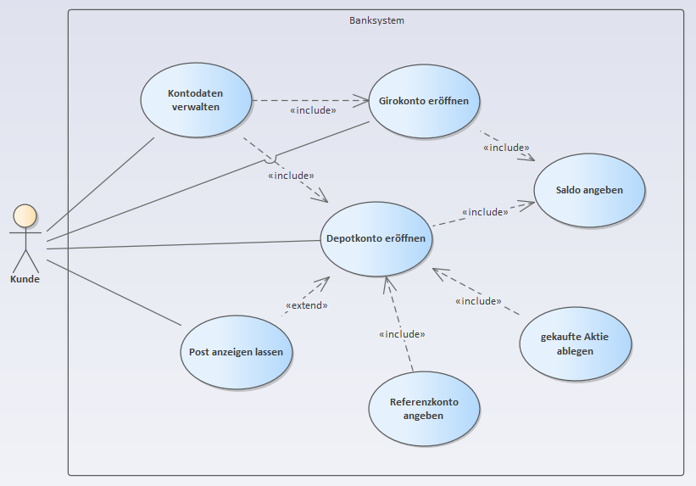
Use-Case Diagramm
Fügen Sie bitte Ihr Use-Case Diagramm ein.

Slide 6
Epics und User-Stories
Epic 1: Der Kunde kann Depotkonto im Banksystem eröffnen.
User Story 1: Als Kunde möchte ich Kontodaten wie Name und Adresse hinterlegen, um die bei der Eröffnung eines Depotkontos erforderlicher Informationen anzugeben.
Akzeptanzkriterium: Die vom Kunde angegebene Informationen werden von der Bank überprüft. Es ist erfüllt, wenn die Informationen zum Personalausweis übereinstimmen.
User Story 2: Als Kunde möchte ich Password des Depotkontos eingestellt, um ein zukünftiges Einloggen des Depotkontos zu ermöglichen.
Akzeptanzkriterium: Das Password wird vom Kunde zweimal eingegeben und von der Bank überprüft. Es ist erfüllt, wenn das Password zweimal gleichfalls eingegeben und lang und kompliziert genug ist.

Slide 7
Epics und User-Stories
Epic 2: Der Kunde kann sich Posten im Depotkonto anzeigen lassen.
User Story: Als Kunde möchte ich im Banksystem mein Depotkonto einloggen, um die Posten im Konto zu checken.
Akzeptanzkriterium: Der Kunde gibt das Password an, welche von der Bank überprüft wird. Es ist erfüllt, wenn das vom Kunde angegebenen Password zum im System gespeicherten Password übereinstimmt.

Slide 8
Vielen Dank für Ihre Aufmerksamkeit

